Slide 1
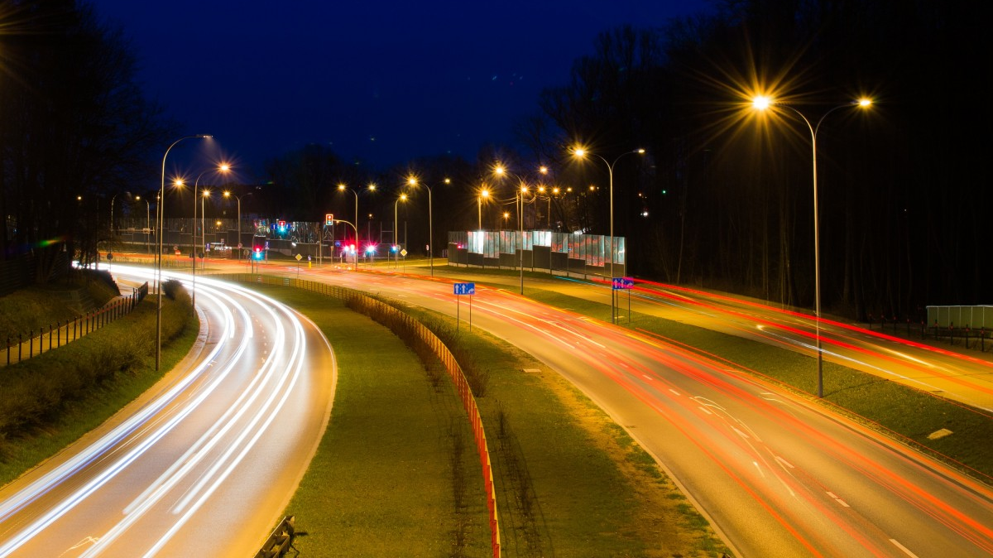
LOPPUPROJEKTI

Slide 2
Projektiryhmän työnjako
Datapipelinen ja Ennustemallin teko
Datan puhdistus ja analysointi
Datan puhdistus ja analysointi
Product Owner ja datan visualisointi

Slide 3
Projektin esittely
Sään vaikutus Helsingin seudun henkilö- ja pakettiautojen liikennemääriin ja ajoneuvojen nopeuksiin. Liikenteen mittauspisteiksi valittiin kolme pistettä eri puolelta pk-seutua ja näitä lähellä olevat säähavaintopisteet.
Ajanjaksoiksi määriteltiin 2019 – 2023.
Tarkoitus oli lisäksi selvittää onko sään ja aiempien liikennemäärien perusteella mahdollista luoda ennustemallia päivittäisen työmatkan suunnittelun avuksi.
Datalähteenä käytettiin Ilmatieteenlaitoksen säähavaintodataa ja digitrafficin tieliikennedataa.

Slide 4
Tekniikat
Datan lataaminen ja muokkaus: Azure Synapse Analytics, Spark Notebook
historiadatan lataus csv:nä ja päivittyvä data haettiin APIen kautta
Datan mallinnus: SQL DBM
Tietovaraston toteutus: Azure Synapse data pipeline, Azure SQL database (basic)
Datan analysointi ja visualisointi: PowerBI

Slide 5
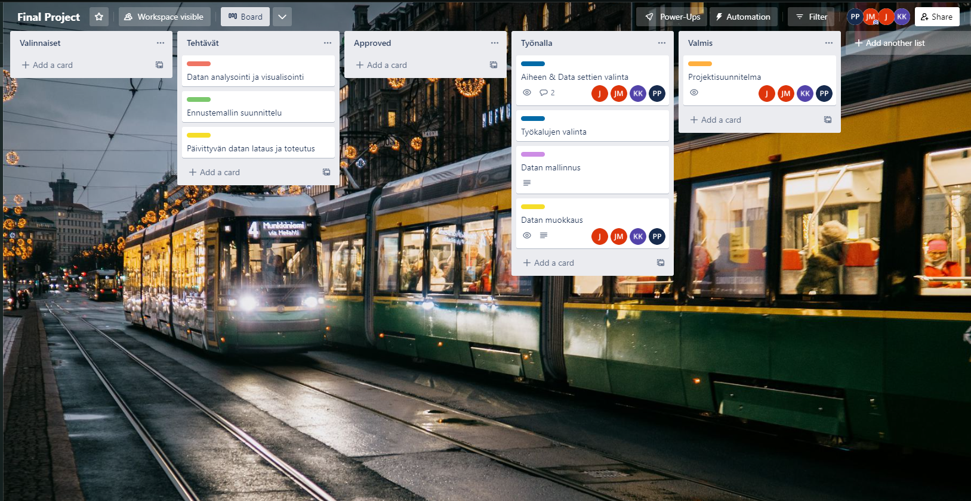
Projektin hallinta & ketterät menetelmät

Slide 6
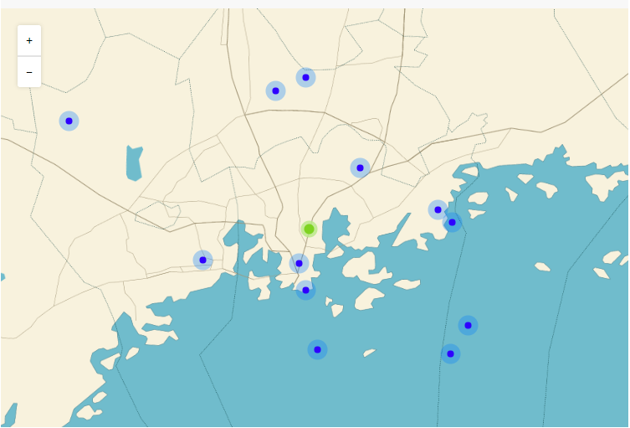
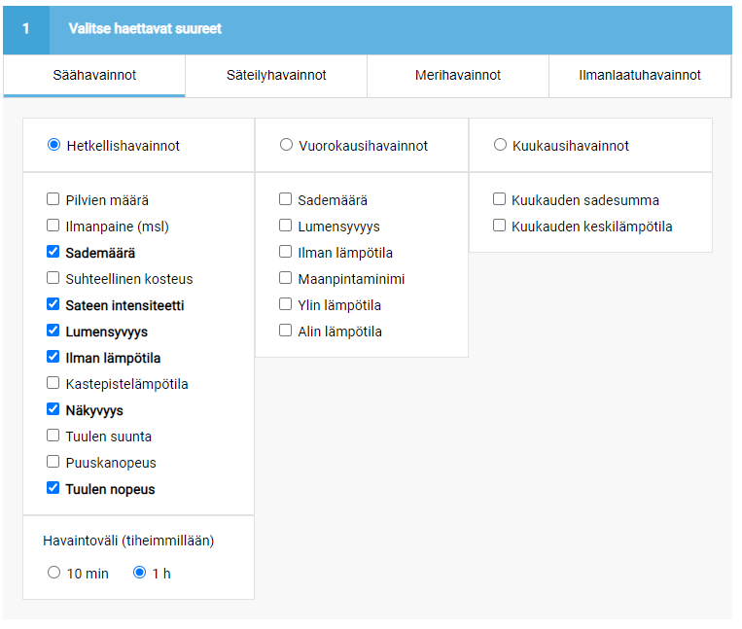
Datan haku (historia) https://www.ilmatieteenlaitos.fi/havaintojen-lataus
Säädatan haku Ilmatieteenlaitoksen Havaintojen lataus sivulta

Slide 7
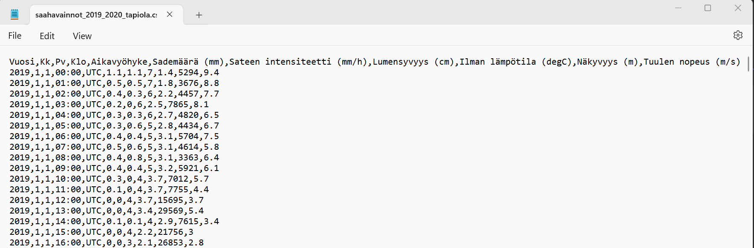
Datan haku (historia)
Säädatan lataus csv:nä 2 vuoden erissä/mittauspiste

Slide 8
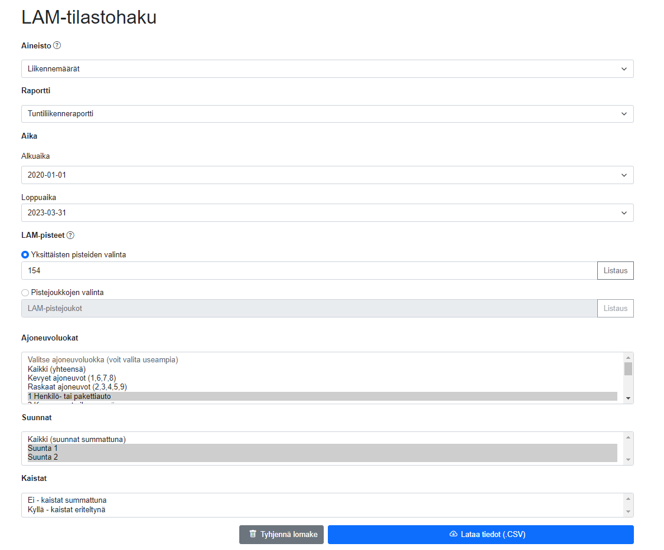
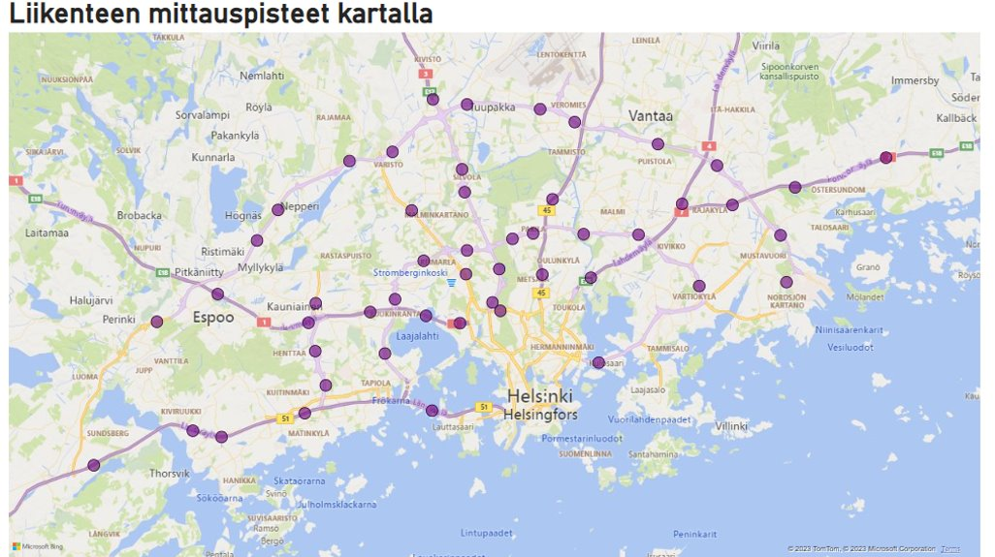
Datan haku (historia) https://tie.digitraffic.fi/ui/tms/history/
Liikennedatan haku digitrafficin LAM-tilastohaun avulla

Slide 9
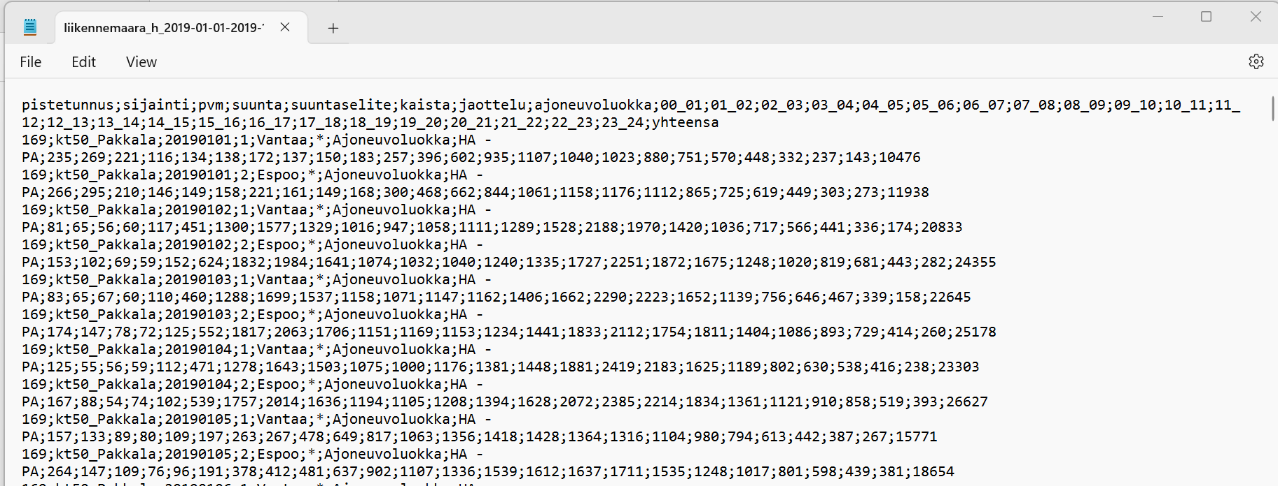
Datan haku (historia)
Liikennedatan lataus csv:nä
Valitut kentät:
pistetunnus
sijainti
pvm
suunta
suuntaselite
klo
Keskinopeus
Liikennemäärä

Slide 10
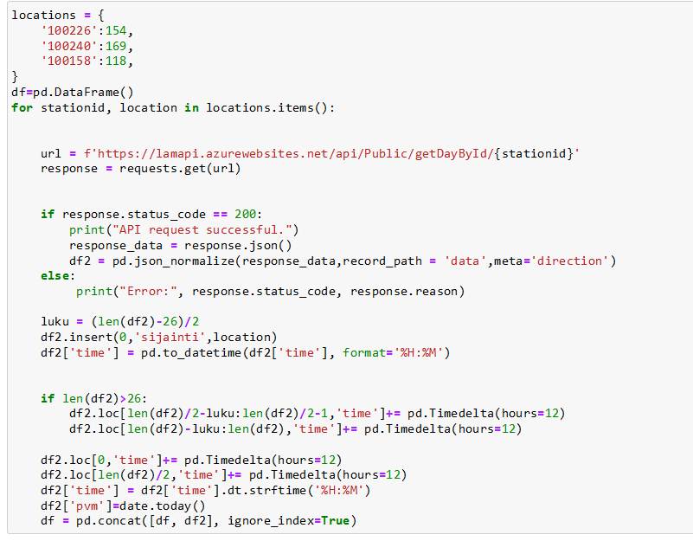
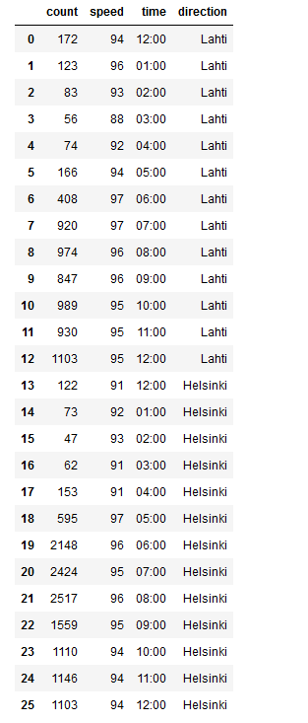
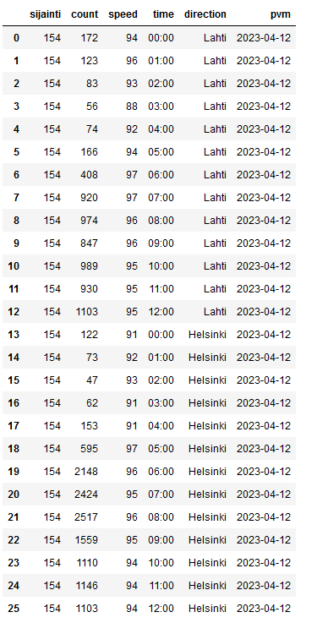
Datan haku (Reaaliaika)
Haettu data
Muokattu data

Slide 11
Datan haku (pipeline)
Azure DataBase
DigiTraffic
NoteBook
Azure DataFlow
Api Request

Slide 12
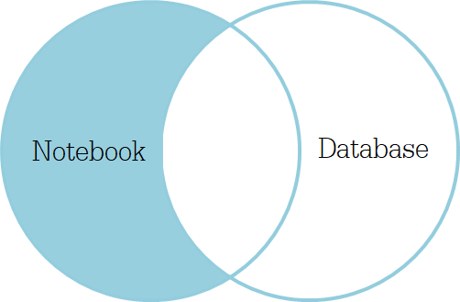

PipeLine (dataFlow)
Reaaliaika
Historia
Notebook
Insert
Database
Database

Slide 13
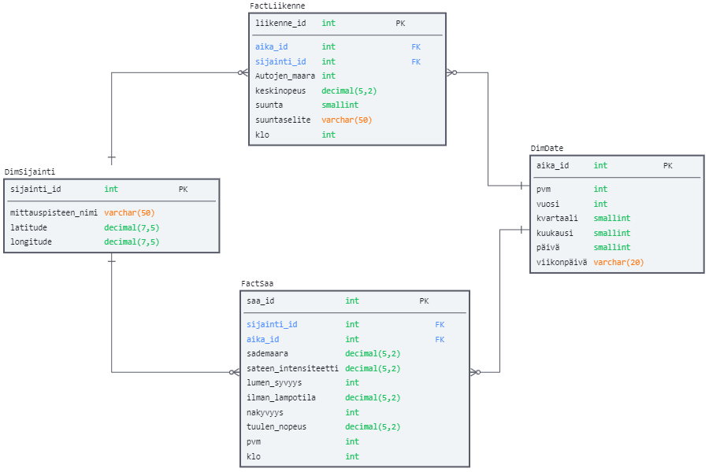
Tietovarasto
Kaksi Faktataulua: Sää ja Liikenne
Molemmilla Faktatauluilla Dimensio-tauluina sijainti ja aika

Slide 14
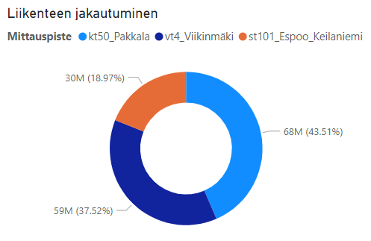
analysointi
Nopeusrajoitukset
Kt50_Pakkala -> 80 km/h
St101_Espoo_Keilaniemi -> 60 km/h
Vt4_Viikinmäki - > 100 km/h
Keskinopeusdataa ei saatavissa vuodelta 2019

Slide 15
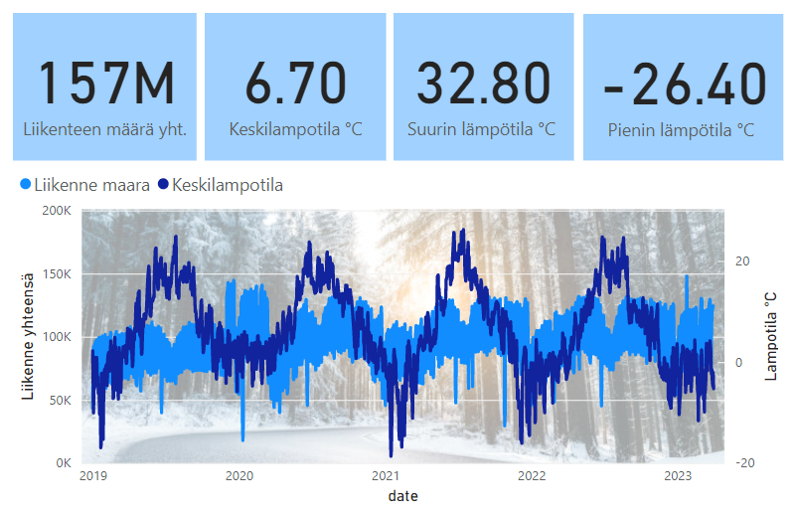
Datan analysointi

Slide 16
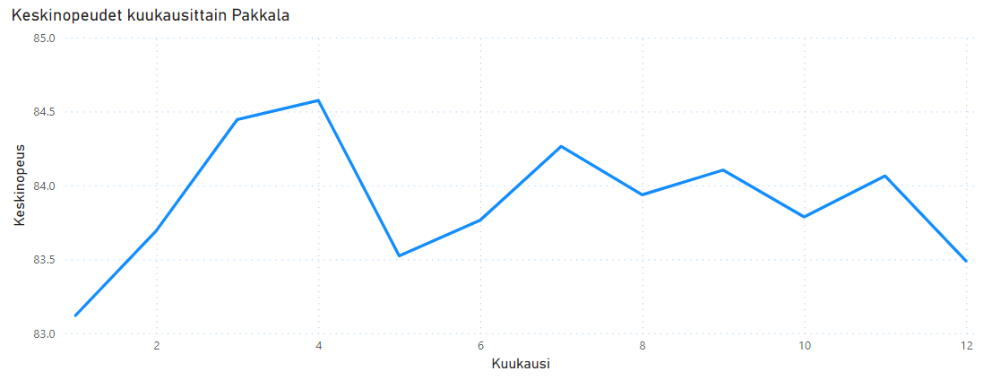
Datan analysointi

Slide 17
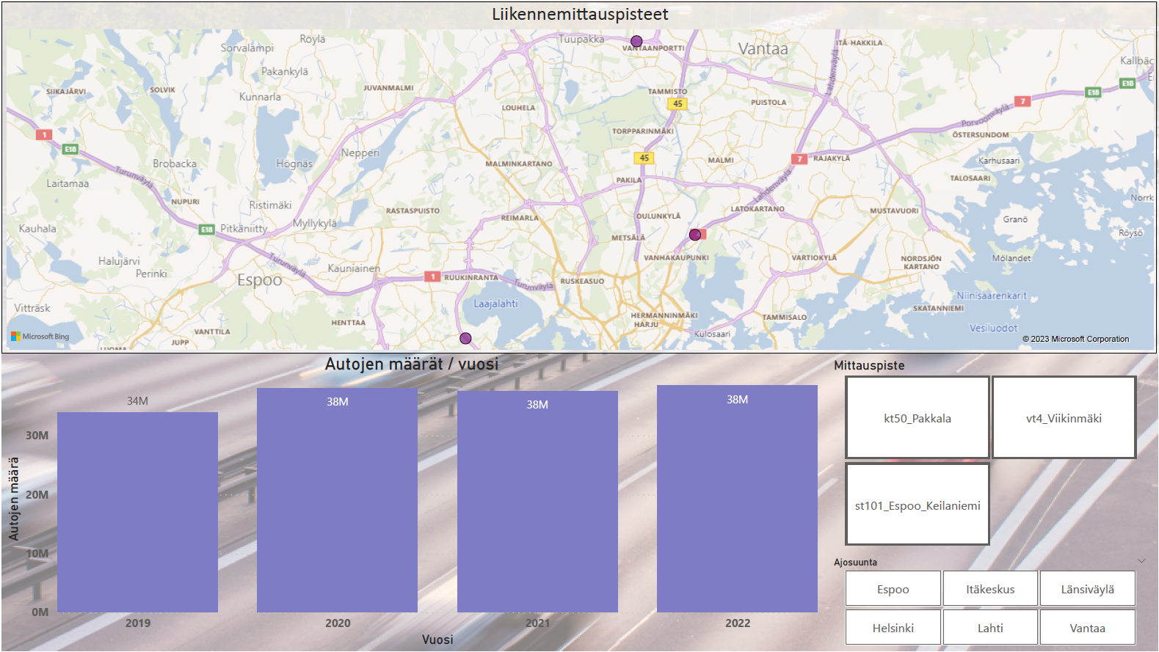

Slide 18
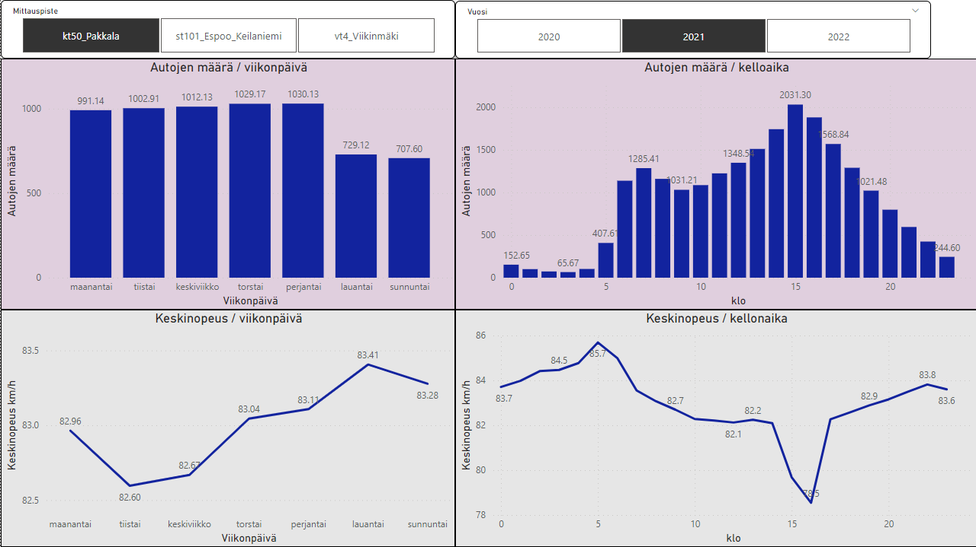

Slide 19
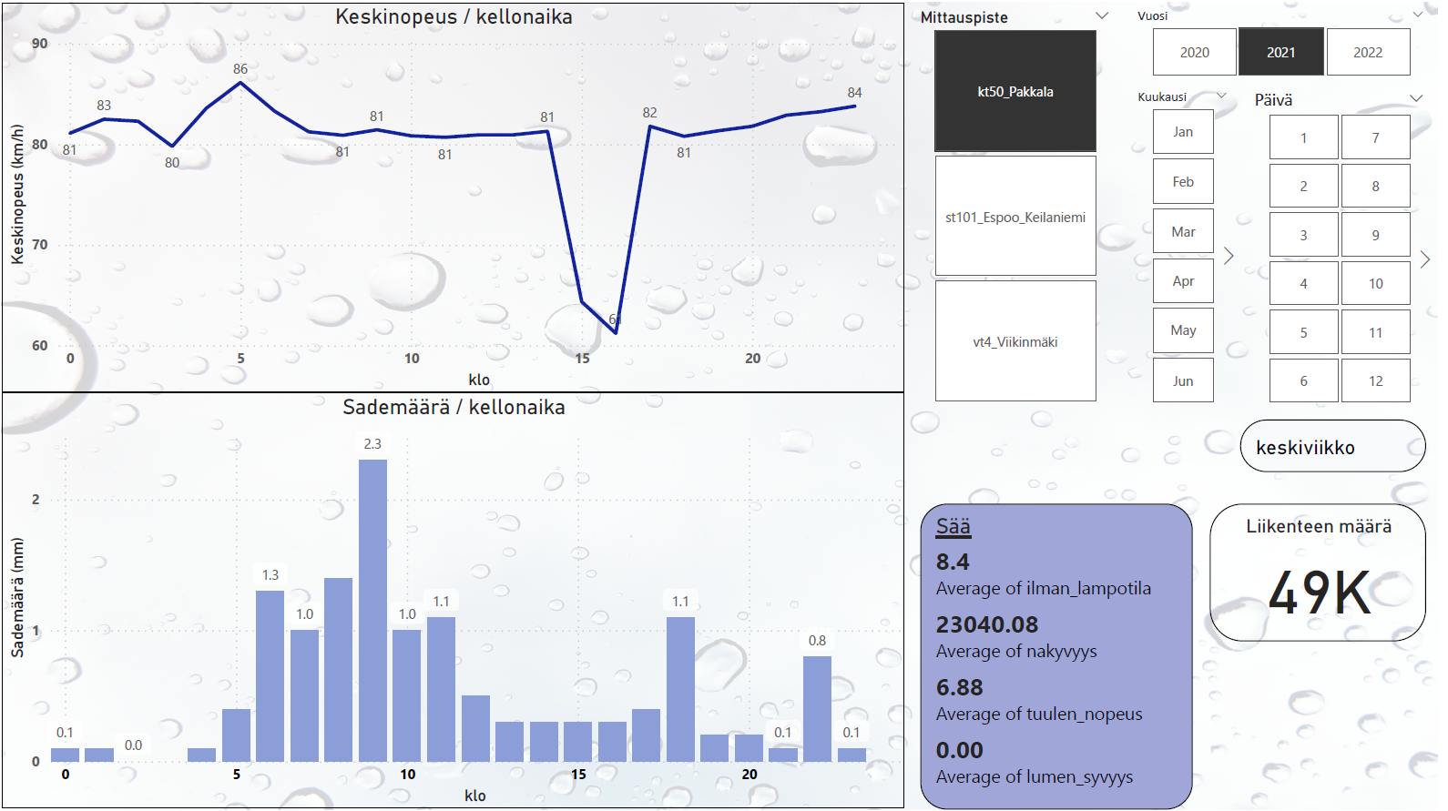

Slide 20
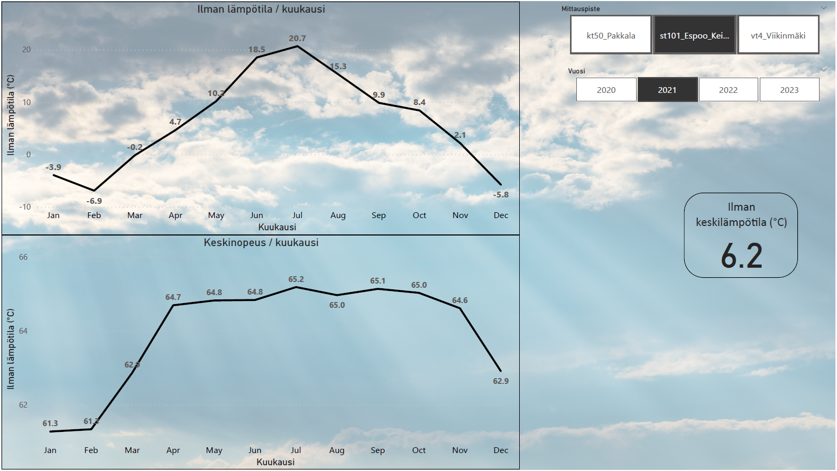

Slide 21
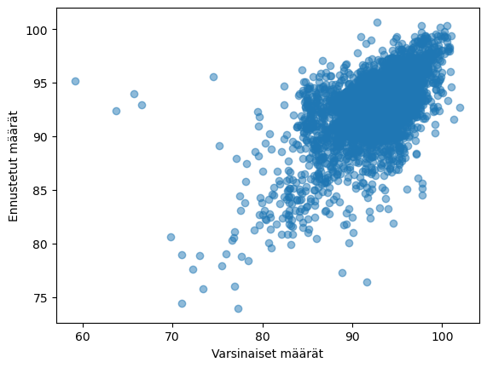
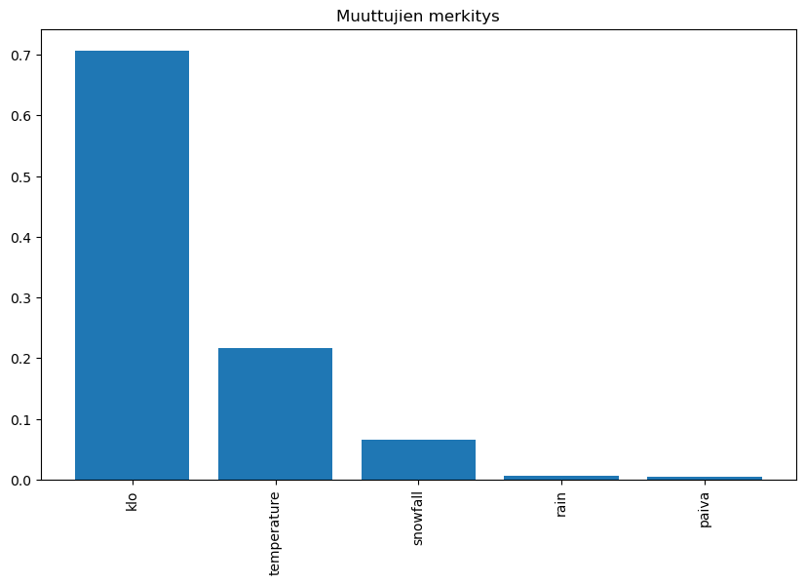
Ennustemalli
Mallinna käytettiin RandomForestRegressiota
Mallia kokeiltiin käyttämällä Viikinmäen pisteen dataa
Muuttujina käytettiin Sateen määrää, lämpötilaa, viikonpäivää ja kellonaikaa
Mallilla ennustettiin liikennemäärää
Mallin keskimääräinen virhe marginaali lukumäärien suhteen 15%

Slide 22
Projektin haasteet ja kehitysideat
Azuren hallinta
Reaali datan haku pipelineen
Data päivittyy 1-2h myöhässä
Liikennetiedotteiden kerääminen

Slide 23
Yhteenveto
Suurimmat nopeudet klo: 5 – 6
Suurimmat liikennemäärät klo: 15-16
Talvi vaikuttaa nopeuksiin
Ennustemalli on toimiva
Lähes saman tuloksen saa kun katsoo ulos ikkunasta

Slide 24

Kiitos mielenkiinnosta!
Kysymyksiä?

